Slide 1
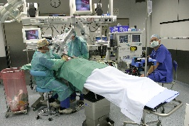
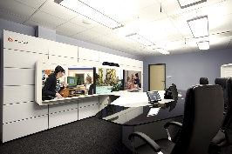
Kliknij aby dodać tekst
author, author, author
1. affiliation; 2. affiliation; 3. affiliation;
INTRODUCTION
RESULTS
Minimum font size 9 pt. Phasellus justo sapien, aliquet quis hendrerit vel, laoreet non eros. Fusce sit amet libero et purus convallis posuere. Aenean malesuada, ipsum ac molestie facilisis, felis ante ullamcorper justo, id tempor nunc ipsum id est. Ut elementum placerat finibus. Suspendisse felis tortor, viverra vitae dignissim sit amet,
Minimum font size 9 pt. Aliquet quis hendrerit vel, laoreet non eros. Fusce sit amet libero et purus convallis posuere. Aenean malesuada, ipsum ac molestie facilisis, felis ante ullamcorper justo, id tempor nunc ipsum id est. Ut elementum placerat finibus. Suspendisse felis tortor, viverra vitae dignissim sit
AIM
Table 1. Label in 6pt Arial.
 | Heading | Heading | Heading
Item | 800 | 790 | 4001
Item | 356 | 856 | 290
Item | 228 | 134 | 238
Item | 954 | 875 | 976
Item | 324 | 325 | 301
Item | 199 | 137 | 186
Minimum font size 9 pt. Aliquet quis hendrerit vel, laoreet non eros. Fusce sit amet libero et purus convallis posuere. Aenean malesuada, ipsum ac molestie facilisis, felis ante ullamcorper justo, id tempor nunc ipsum id est. Ut
MATERIAL & METHOD
Minimum font size 9 pt. Aliquet quis hendrerit vel, laoreet non eros. Fusce sit amet libero et purus convallis posuere. Aenean malesuada, ipsum ac molestie facilisis, felis ante ullamcorper justo, id tempor nunc ipsum id est. Ut elementum placerat finibus. Suspendisse felis tortor, viverra vitae dignissim sit amet, pellentesque interdum lacus.
Figure 4. Label in 6pt Arial.
CONCLUSIONS
Sed sit amet ligula a libero vulputate feugiat. Aliquam vehicula dolor dignissim, bibendum.
Vestibulum vehicula leo quis malesuada euismod. Aenean at odio ipsum.
Figure 1. Label in 6pt Arial.
Figure 2. Label in 6pt Arial.
REFERENCES
Sed sit amet ligula a libero vulputate feugiat. Aliquam vehicula dolor dignissim, bibendum.
Vestibulum vehicula leo quis malesuada euismod. Aenean at odio ipsum. Morbi blandit metus nec orci finibus, gravida.
Figure 3. Label in 6pt Arial.
Proszę pole z przyciskami zostawić puste
PP 001

